Slide 1
KHỞI ĐỘNG

Slide 2



Thu thập thức ăn
Mình và các bạn của mình đang rất đói bụng và không có thức ăn. Các bạn hãy giúp mình thu thập thức ăn bằng cách hoàn thành các thử thách nhé!
Notes:
GV CLICK CHUỘT VÀO MỖI HỘP THỨC ĂN 🡪 XUẤT HIỆN CÂU HỎI
SAU KHI HS HOÀN THÀNH CÁC THỬ THÁCH, GV CLICK CHUỘT VÀO CON MÈO 🡪 DI CHUYỂN ĐẾN SLIDE KẾT THÚC

Slide 3
Thử thách 1
Biết chiều dài 12 cm, chiều rộng 4 cm. Tính chu vi hình chữ nhật?
Đáp án: 32 cm
Notes:
GV CLICK CHUỘT VÀO CON MÈO 🡪 TRỞ VỀ SLIDE BAN ĐẦU

Slide 4
Thử thách 2
Cạnh của hình vuông là 9 cm. Tính chu vi hình vuông?
Đáp án: 36 cm
Notes:
GV CLICK CHUỘT VÀO CON MÈO 🡪 TRỞ VỀ SLIDE BAN ĐẦU

Slide 5
Thử thách 3
Hộp bút có chiều dài 20 cm, chiều rộng 5 cm. Tính chu vi của hộp bút hình chữ nhật đó?
Đáp án: 50 cm
Notes:
GV CLICK CHUỘT VÀO CON MÈO 🡪 TRỞ VỀ SLIDE BAN ĐẦU

Slide 6
Luyện tập

Slide 7
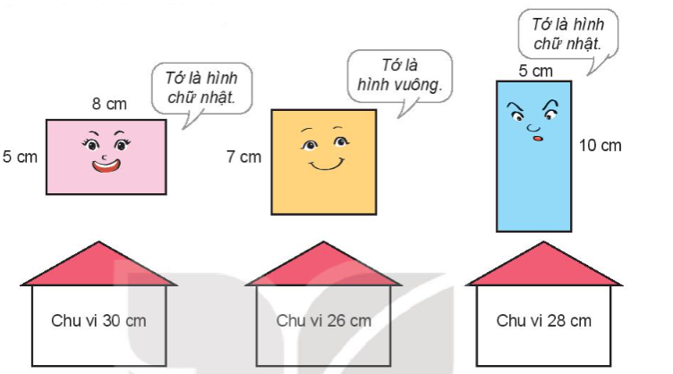
Bài 1:Chọn chu vi của mỗi hình

Slide 8
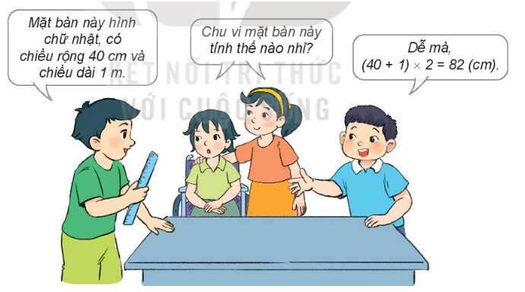
Bài 2
Theo em, Việt tính đúng hay sai?

Slide 9
Đổi 1 m = 100 cm
Chu vi mặt bàn hình chữ nhật là:
(100 + 40) x 2 = 280 (cm)
Vậy cách tính của Việt là sai.

Slide 10

3
Bác nông dân làm hàng rào quanh một vườn rau có dạng hình chữ nhật với chiều dài 9 m, chiều rộng 5 m. Bác có để cổng vào 2 m. Hỏi hàng rào dài bao nhiêu mét?
Tóm tắt
Chiều dài: 9 m
Chiều rộng: 5 m
Hàng rào: ...m?

Slide 11
Bài giải
Chu vi vườn rau có dạng hình chữ nhật là:
(9 + 5) x 2 = 28 (m)
Chiều dài hàng rào là:
28 – 2 = 26 (m)
Đáp số 26 m.

Slide 12
Tạm biệt và hẹn gặp lại

